Slide 1

MineForNow
Aluguer de automóveis
119905 – Ana Pereira
120161 – Daniel Nunes
117122 – Diego Aguilar
107054 – Vitalie Bologa

Slide 2
Conteúdo
Equipa
Conceito de Produto
Utilizadores
Arquitetura
Domain Model
CI
CD
SQA
Oobservabilidade

Slide 3




Equipa de Trabalho
Ana Pereira
Daniel Nunes
Diego Aguilar
Vitalie Bologa
(Product Owner)
(DevOps Master)
(QA Engineer)
(Team Coordinator)

Slide 4
Conceito de Produto
O MineForNow é uma plataforma digital que facilita o aluguer peer-to-peer (P2P) de veículos privados subutilizados. O nosso Produto Mínimo Viável (MVP) permite que os Proprietários de Veículos registem e gerenciem a disponibilidade dos seus carros e que os Inquilinos (Renters) pesquisem, descubram e reservem veículos por períodos específicos.

Slide 5



Utilizadores
Assegura o bom funcionamento do sistema e a conformidade das operações.
Pessoass com veículos disponíveis, quere rentabilizar os seus automóveis de forma fácil e organizada.
Quem pretende alugar um veículo e ter opções adequadas ao seu orçamento, localização e período pretendido.
ADMIN
Owner
Renter

Slide 6
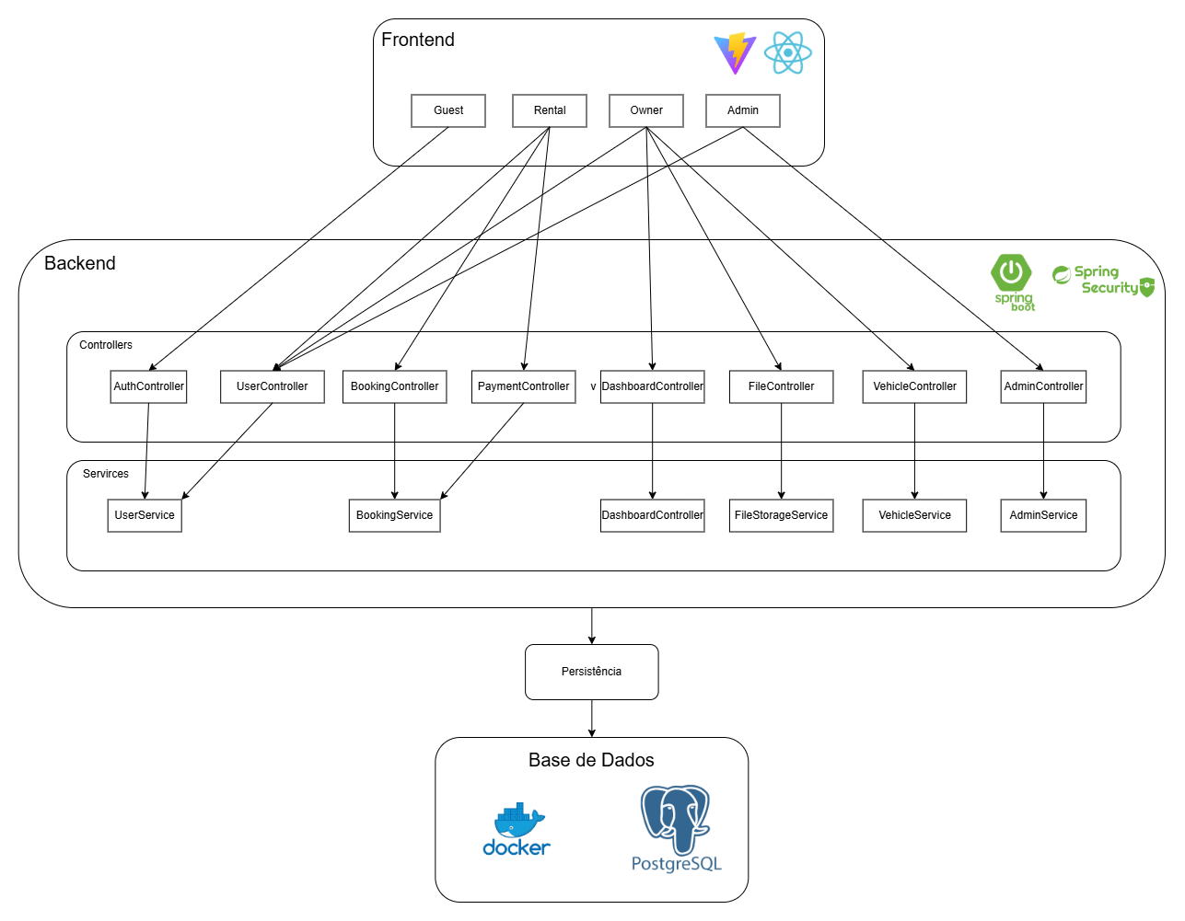
Arquitetura

Slide 7
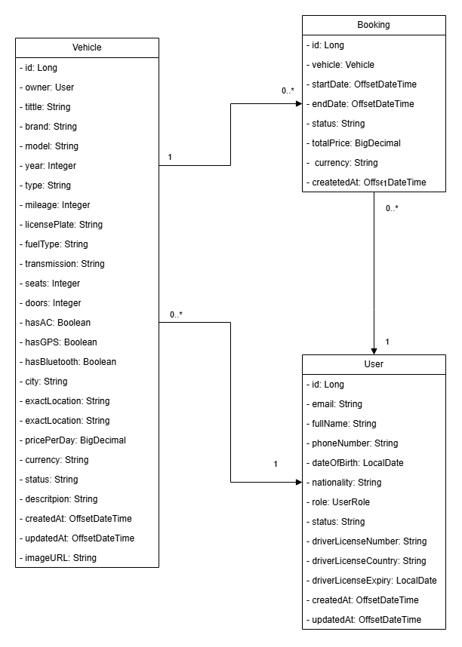
Domain Model

Slide 8
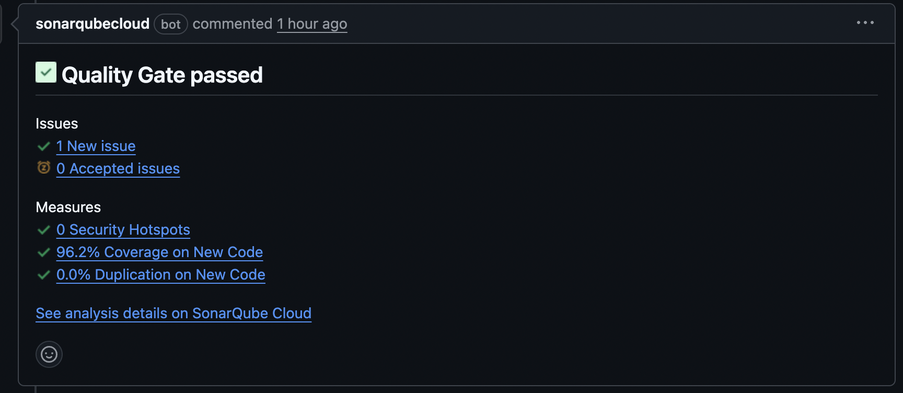
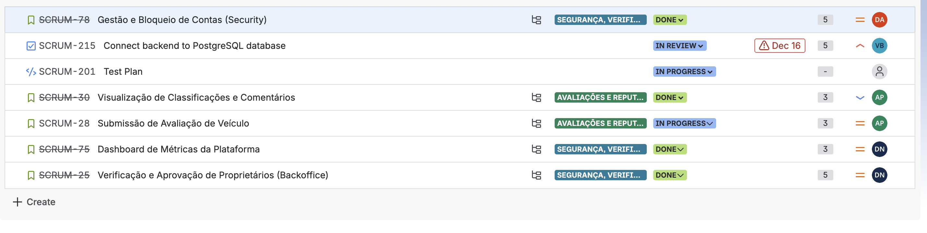
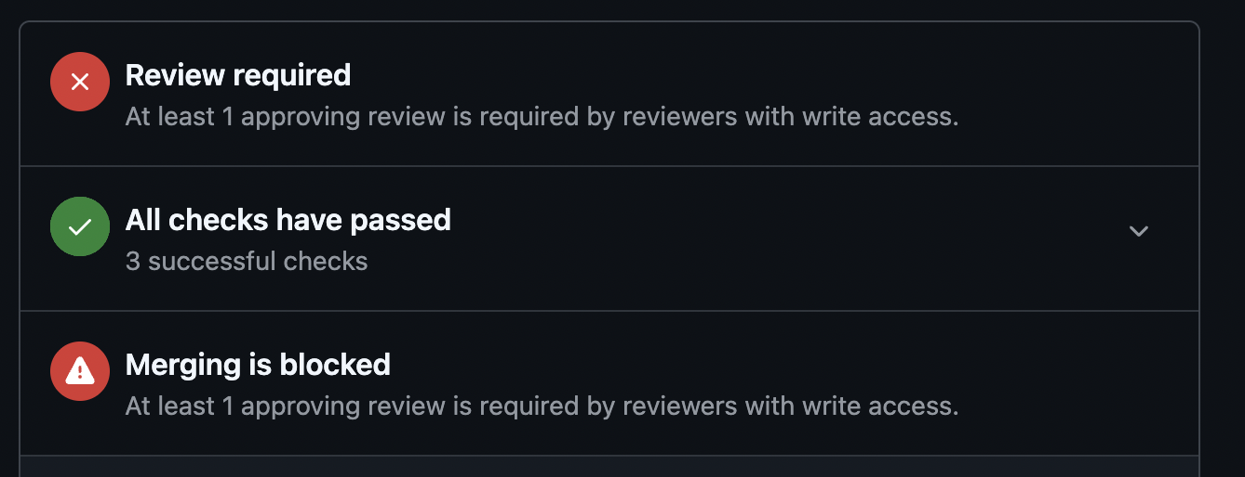
CI
Duas branches principais: dev e main
São criadas novas ramificações a partir do dev para novas funcionalidades, tudo com backlog no jira
Verificações automáticas: Build & Test, SonarQube e SonarCloud (cobertura mínima de 80%)
Pull-request requer pelo menos uma aprovação.

Slide 9
CD
Branches de Deploy:
  main: Produção (Deploy automático após merge).
  staging: Testes (Deploy automático para VM de testes).
Fase de Build Unificada:
  Backend: Compilação Maven (mvn clean package).
  Frontend: Build Node.js (npm run build).
  Artifact: Imagem Docker otimizada (Frontend estático integrado no Backend).

Slide 10
Estratégia de Testes (QA Strategy)
Testes Unitários: Validação isolada da lógica de negócio (Backend) usando JUnit 5 e Mockito.
Testes de Integração: Validação de fluxos e APIs com abordagem BDD usando Cucumber.
Testes End-to-End (E2E): Simulação de cenários reais do utilizador no browser com Playwright.
Performance (Carga): Testes de carga e stress no backend com k6.
Auditoria Web: Análise de performance, acessibilidade e SEO do frontend com Google Lighthouse.

Slide 11
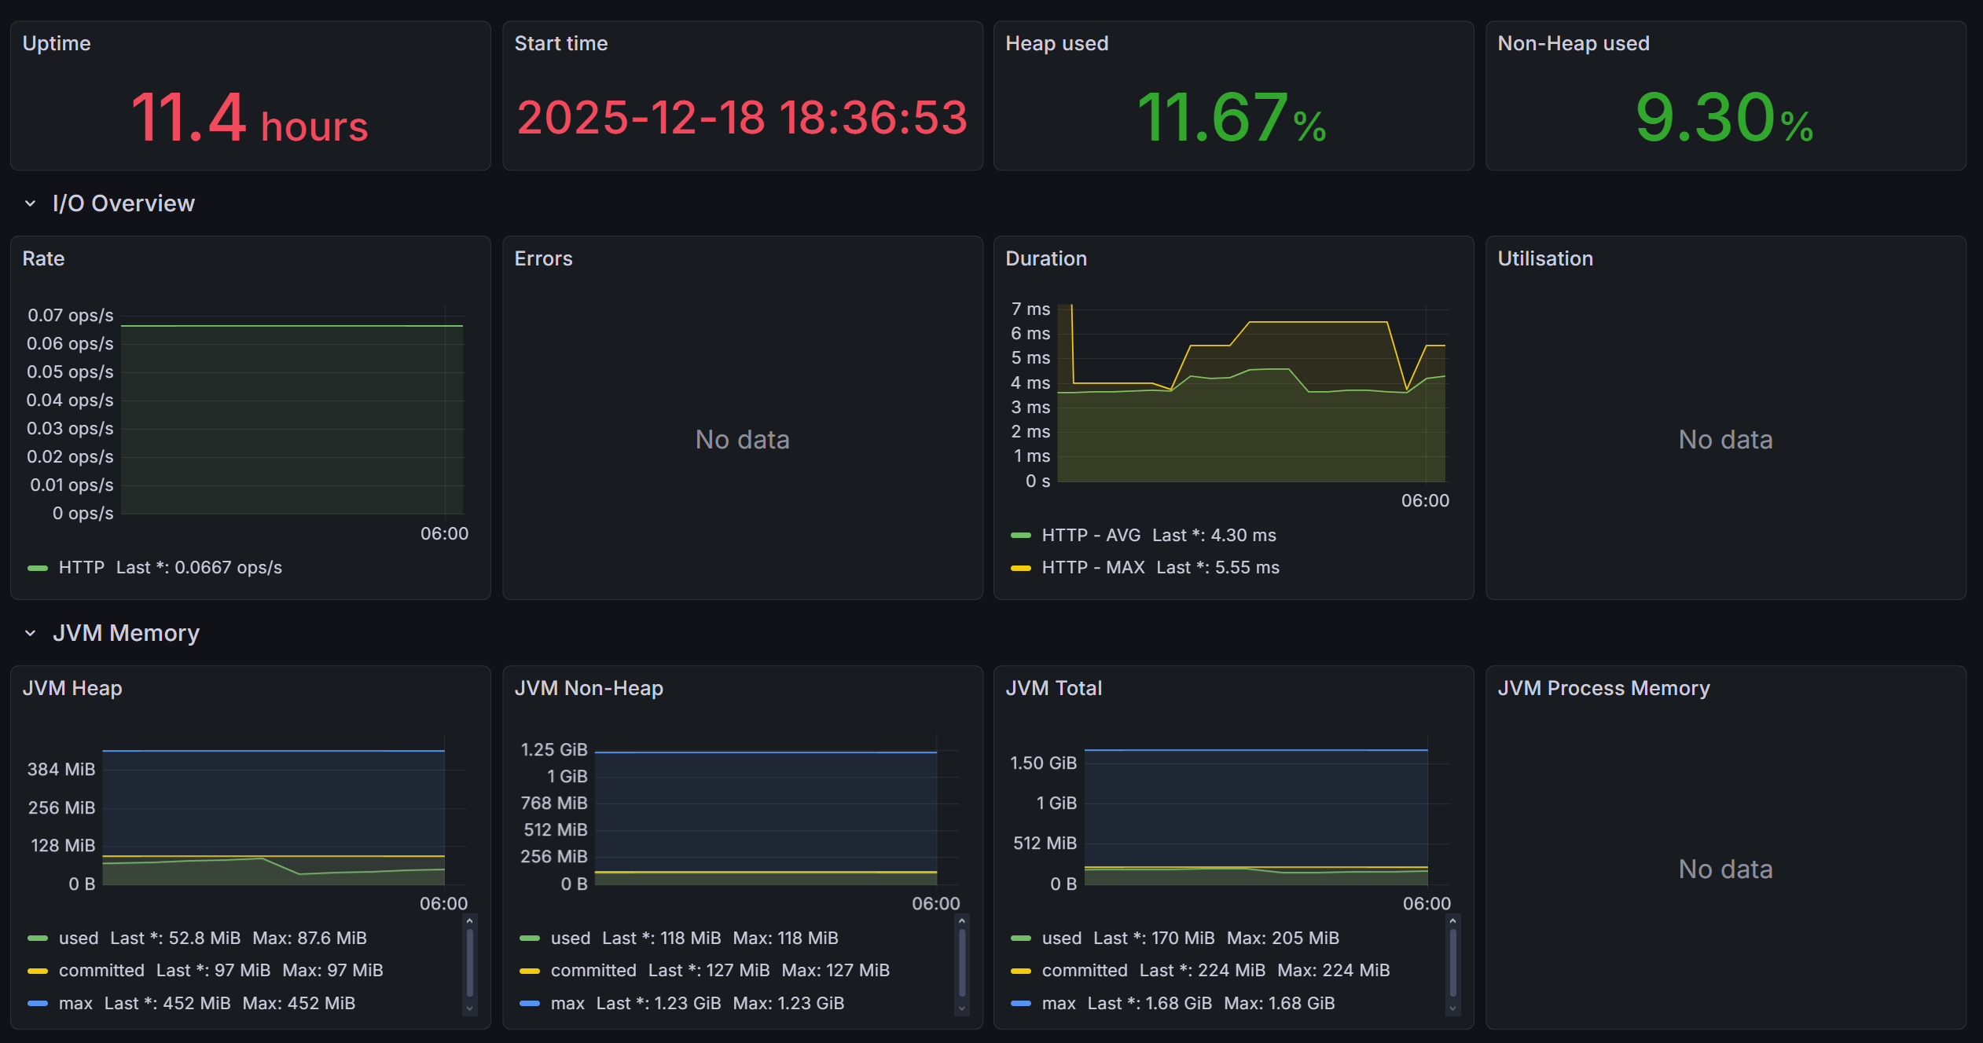
Stack de Observabilidade
Micrometer: Instrumentação da aplicação Spring Boot para recolha de métricas.
Prometheus: Base de dados temporal que armazena o histórico das métricas recolhidas.
Grafana: Visualização de dados em tempo real através de dashboards operacionais (Latência, Tráfego, Erros).

Slide 12
THANKS!
DO YOU HAVE ANY QUESTIONS?

